Slide 1
Реклама в интернете
по направлению 09.03.01 Информатика и вычислительная техника
Образовательная программа (профиль) «Веб-технологии»
Реклама в интернете
Лабораторная работа №3
Студенты: Андронов Денис Андреевич
Волков Никита Игоревич
Роганов Михаил Романович
Каргинов Тамерлан Урузмагович
, группа 241-3210
Преподаватели: Смирнова Ю.В. Кулибаба И.В.
2026

Slide 2
Цель работы
Изучение концепции «Скользкая горка» и психологических триггеров
для усиления продающей способности текста
А также:
Создать текст, который:
удерживает внимание до конца
побуждает читать дальше
использует психологические триггеры
содержит сильное УТП

Slide 3
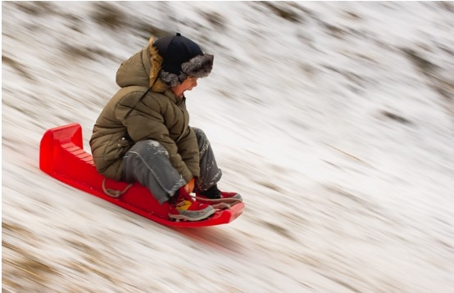
Скользкая горка
Концепция:
каждое предложение должно заставлять читать следующее
Цель:
довести читателя до CTA (призыва к действию)
Принцип:
интерес → интрига → польза → результат → действие

Slide 4
Психологические триггеры
Триггеры — это элементы, усиливающие воздействие текста
Примеры:
социальное доказательство
взаимный обмен
результат
узнавание
закон наименьших усилий

Slide 5
УТП
УТП - уникальное торговое предложение,
которое отличает продукт от конкурентов
Разговорный английский с первого занятия
Индивидуальная программа обучения
Преподаватели уровня C1–C2
Гибкий график
Бесплатное пробное занятие

Slide 6
Шаблон текста №1
Продающий текст:
проблема
недостатки решений
продукт
УТП
цифры
оффер
CTA

Slide 7
Текст №1
Вы учили английский, но не можете говорить?
Групповые курсы не учитывают уровень,
самообучение не дает практики,
теория не превращается в навык.
Наша школа решает эту проблему через практику.
Индивидуальная программа
Преподаватели C1–C2
90% учеников начинают говорить через 2–3 месяца
Бесплатное занятие
CTA: Запишитесь сейчас

Slide 8
Текст №1: триггеры
Узнавание
Социальное доказательство
Взаимный обмен
Результат
Закон наименьших усилий

Slide 9
Шаблон текста №2
Мастер-класс:
проблема
текущее решение
недостатки
шаги
сложности
CTA

Slide 10
Текст №2
Проблематика
Вы учите английский уже долгое время, знаете слова и правила, но в реальной ситуации не можете свободно говорить и теряетесь при общении.
Как решают обычно
Большинство курсов делают упор на теорию, грамматику и запоминание слов, практически не давая живой разговорной практики.
Чего не хватает
Без постоянной практики общения язык остается пассивным и не используется в жизни.
(Триггер: Ценность через отсутствие)
Шаг 1
Определите цель обучения: работа, переезд, путешествия или экзамен.
(Триггер: Помощь в принятии решения)
Шаг 2
Начните говорить с первого занятия, даже с минимальным уровнем знаний.
(УТП: разговорная практика с первого урока)

Slide 11
Текст №2
Шаг 3
Обучайтесь по персональной программе, адаптированной под ваш уровень и цели.
(УТП: индивидуальный подход)
Шаг 4
Регулярно занимайтесь с преподавателем, который корректирует ошибки и направляет вас.
(Триггер: Подтверждение авторитетом)
Возможные сложности
На первых этапах вы будете делать ошибки — это естественная часть обучения и прогресса.
(Триггер: Разделение проблем)
Результат
Уже через несколько недель вы начнете понимать речь и отвечать, а через несколько месяцев сможете уверенно общаться на английском.
(Триггер: Результат)
Оффер
Первое занятие бесплатно + персональный план обучения.
(Триггер: Взаимный обмен)
CTA (призыв к действию)
Запишитесь на бесплатное занятие прямо сейчас и начните говорить на английском уже на этой неделе.
(Триггер: Закон наименьших усилий)

Slide 12
Текст №2: триггеры
Разделение проблем
Помощь в принятии решения
Закон наименьших усилий
Взаимный обмен
Прицельные решения

Slide 13
Вывод
«Скользкая горка» удерживает внимание
Триггеры усиливают воздействие
УТП выделяет продукт
Их совместное использование повышает эффективность текста

Slide 14
Реклама в Интернет
по направлению 09.03.01 Информатика и вычислительная техника
Образовательная программа (профиль) «Веб-технологии»
Спасибо за внимание!
Студенты: Андронов Денис Андреевич
Волков Никита Игоревич
Роганов Михаил Романович
Каргинов Тамерлан Урузмагович
, группа 241-3210
Преподаватели: Смирнова Ю.В. Кулибаба И.В.
2026

